Slide 1
Розділ VІ. Тактична підготовка
Тема 4. Основи військової топографії.
Суть зображення рельєфу місцевості на картах горизонталями

Slide 2
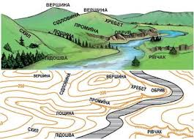
Суть зображення рельєфу місцевості на картах горизонталями
Характер місцевості визначається формою, розмірами і розташуванням у просторі нерівностей земної поверхні, а також кількісним і якісним складом об’єктів, що розміщені на ній.
Сукупність нерівностей земної поверхні називається рельєфом місцевості, а вся решта розташованих на ній об’єктів як природного походження, так і створених людиною, - місцевими предметами. Всі ці об’єкти місцевості – рельєф і місцеві предмети прийнято називати топографічними елементами.
Рельєф місцевості суттєво впливає на бойові дії військ. Не менш важливу роль він відіграє і під час вирішення господарських завдань. Тому на топографічних картах, крім місцевих предметів, зображуються також і нерівності земної поверхні, без чого неможливо всебічно вивчити характер місцевості і провести по карті необхідні розрахунки.
Зображення рельєфу на картах повинно не лише передавати загальний характер рельєфу і місцеположення його окремих форм, але і дати можливість визначити з достатньою точністю взаємне перевищення точок місцевості і крутизну схилів.

Slide 3
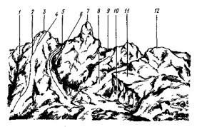
Перспективні зображення
На старовинних картах рельєф зображувався схематичним перспективним малюнком у вигляді окремих підвищень, хребтів, пагорбів. Для більшої виразності гори покривалися тінями – цей спосіб іноді називали картинним зображенням рельєфу. Для нього не вимагалося знання абсолютних або відносних висот, крутизни схилів, а було достатньо лише передати загальне розташування вододілів, направлення основних хребтів. Картинні карти іноді створювали художники.

Slide 4
Зображення рельєфу способом штрихування
У кінці ХVІІІ на початку ХІХ століття під час складання карт став використовуватися спосіб зображення рельєфу штрихами, який прийшов на зміну перспективному способу. Сутність способу полягала в тому, що схили пагорбів показували на картах рисками (штрихами) різної товщини: чим крутіше схил, тим більша товщина штриха. Між товщиною штриха і крутизною схилу встановлювалася визначена залежність.
Цьому способові притаманні певні недоліки: він досить трудомісткий, закриває інші умовні знаки, не дає можливості точно визначити відносне перевищення точок місцевості, не дозволяє зобразити в деталях всі незначні складки місцевості у рівнинних районах. Вже на кінець ХІХ століття збільшення вимог до змісту карт обумовили необхідність більш точного зображення рельєфу на картах, в результаті чого був розроблений спосіб зображення рельєфу горизонталями, який поступово замінив штрихи і отримав загальне визнання. Цей спосіб зображає рельєф тонкими кривими лініями, що з’єднують точки, які знаходяться на однаковій висоті над рівнем моря.

Slide 5
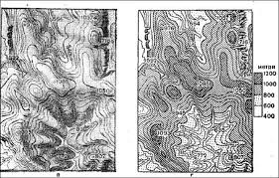
Спосіб зображення рельєфу відмивкою і гіпсометричний
З метою підвищення наочності і читання рельєфу на картах застосовується такі способи зображення рельєфу – відмивкою і гіпсометричний. Ці способи звичайно використовуються на картах дрібного масштабу. Сутність їх полягає в тому, що у сполученні з горизонталями проводиться або затінення схилів сірою або коричневою фарбою (чим крутіше, тим темніше), або зафарбування висотних шарів кольорами різних тонів.

Slide 6
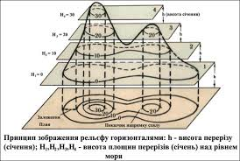
Спосіб зображення рельєфу горизонталями
. Сутність способу зображення рельєфу горизонталями полягає в тому, що всі нерівності місцевості відображаються кривими замкненими лініями, що з’єднують точки цих нерівностей, які мають однакову висоту над рівнем моря. Ці лінії проводять через визначені проміжки по висоті, наприклад, через 5, 10 або 20 м. таку умовну лінію можна уявити собі на місцевості як шлях руху пішохода, який йде без спуску і підйому по горі або лощині на визначеній висоті над рівнем моря
Для того, щоб усвідомити сутність зображення рельєфу горизонталями, уявимо собі модель гори, яка перерізана горизонтальними площинами, розміщеними одна над одною на рівних відстанях по висоті. Обводячи олівцем на папері основу гори і всі сліди перерізу її горизонтальними площинами, отримаємо ряд кривих замкнутих ліній, що з’єднують точки з однаковою висотою над основою гори. Ці лінії називаються горизонталями. На топографічних картах горизонталі друкуються коричневою фарбою.

Slide 7
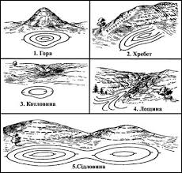
Зображення типових форм рельєфу горизонталями та умовними знаками
Для визначення напрямку підвищення або пониження місцевості на деяких горизонталях, перпендикулярно до них, ставлять короткі риски – показники напрямку схилу. Вони завжди спрямовані у бік пониження схилу.
Гора зображується замкненими горизонталями, а показники напрямку схилів розміщені зі зовнішнього боку горизонталей.
Котловина зображується такими ж замкненими горизонталями, але показники напрямку схилу обернені всередину.
Хребет і лощина зображуються горизонталями, що мають витягнуту форму: у хребта – у бік пониження.
Сідловина зображується горизонталями, які з двох боків позначають вершини, що розходяться у протилежних напрямках.

Slide 8
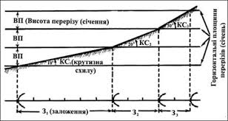
Крутизна схилу
Крутизна схилу характеризується на карті відстаню між двома сусідніми горизонталями, яка називається закладанням. За умови однакової висоти перерізу (ВП) рельєфу залежно від зміни крутизни схилу (КС) змінюється і величина закладання (З). Закладання (З1), якому відповідає крутизна схилу КС1 10°, у двічі більше закладання З2, якому відповідає крутизна схилу КС2 20°. Звідси випливає: чим крутіше схил, тим менше закладання, і навпаки, чим більший схил, тим закладання більше. Тому під час зображення крутих схилів горизонталі розміщуються частіше.
Залежність між крутизною схилу (КС) і величиною закладання (З), за умови однакової висоти перерізу (ВП)

Slide 9
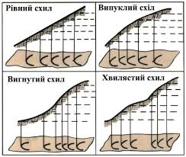
Зображення горизонталями різних форм схилів
Властивість горизонталей передавати крутизну схилу дозволяє відобразити на карті його форму. За своєю формою схил може бути рівним, випуклим, вигнутим або хвилястим.
У рівного схилу горизонталі розміщуються на рівних відстанях одна від одної, у вигнутого, випуклого і хвилястого схилів відстань між горизонталями збільшується або зменшується залежно від зміни крутизни окремих ділянок між перегинами схилу.

Slide 10
Висота перерізу
Для кожного масштабу карт висота перерізу рельєфу стандартна. У таблиці наведені висоти перерізу, що використовуються на сучасних топографічних картах.
Чим більший масштаб карти, тим менша висота перерізу рельєфу, тобто на великомасштабних картах рельєф зображується більш детально
Масштаб карти | Висота перерізу, м
 | Для рівнинної, пагорбкуватої місцевості | Для гірської місцевості | Для високогірної місцевості
1:25 000 | 5 | 5 | 10
1:50 000 | 10 | 10 | 20
1:100 000 | 20 | 20 | 40
1:200 000 | 20 | 40 | 80
1:500 000 | 50 | 100 | 100

Slide 11
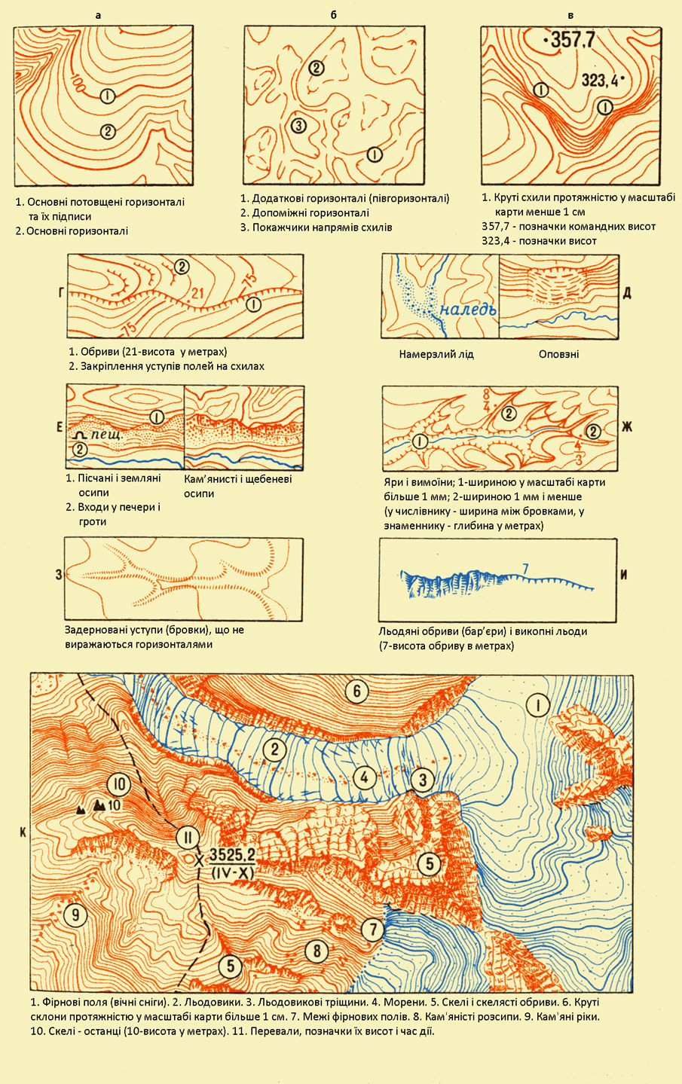
Види горизонталей. Умовні знаки деталей рельєфу
Горизонталі, які проведені через проміжки, що дорівнюють встановленій для даного масштабу карти висоті перерізу, називають основними
Вони викреслюються на карті тонкими суцільними лініями, для зручності обліку кожна п’ята горизонталь стовщується (мал. 1). Для відображення окремих вершин, котловин і сідловин застосовуються половинні і допоміжні горизонталі (мал.2). Вони викреслюються на картах уривчастими лініями.
Деталі рельєфу показують на карті умовними знаками. Поряд з умовним знаком обриву, осипу, виїмки, кургану, ями дається підпис висоти (глибини) в метрах, а рівчаків і вимоїн – підпис у вигляді дробу: в чисельнику якого зазначається їх ширина (по верху), а в знаменнику – глибина в метрах.
Особливими умовними знаками показують печери і гроти. Їх цифрова характеристика підписується у вигляді дробу, в чисельнику зазначається середній діаметр входу, в знаменнику – довжина печери або гроту в метрах.

Slide 12
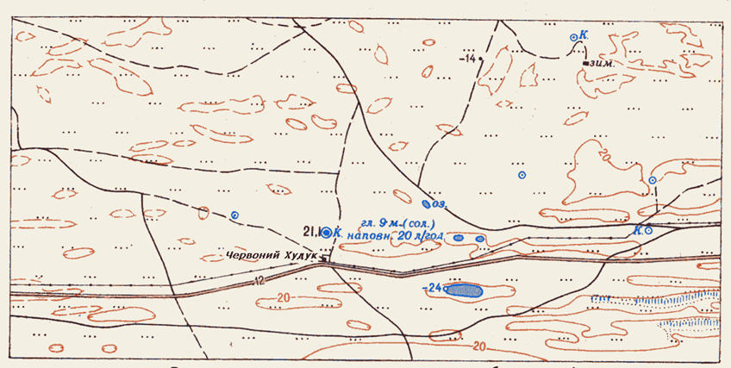
Рівнинна відкрита місцевість (степова)
Генеральный директор
Финансовый директор
Коммерческий директор
Человек 1
Человек 2
Человек 3

Slide 13
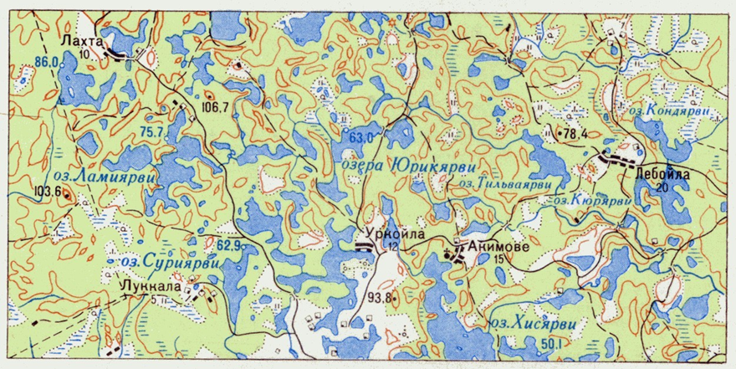
Пагорбкувата закрита місцевість (озерно-лесиста)

Slide 14
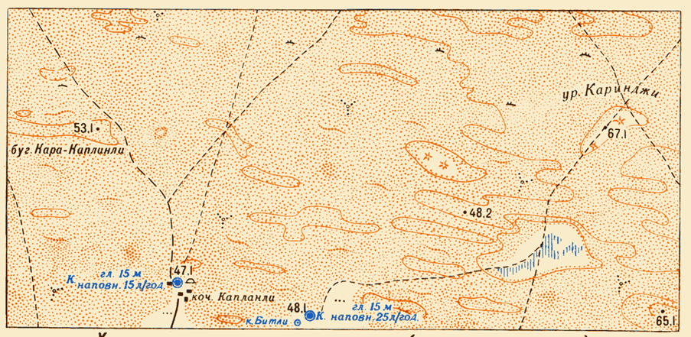
Пагорбкувати відкрита місцевість (піщано-пустельна)

Slide 15
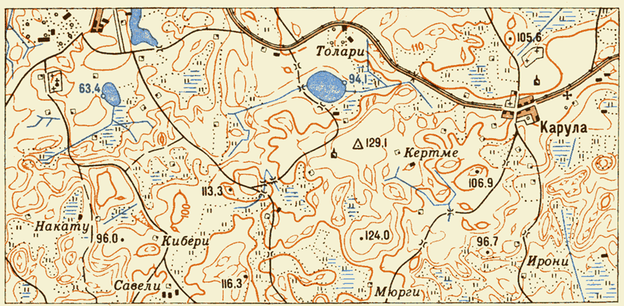
Пагорбкувати напівзакрита місцевість

Slide 16
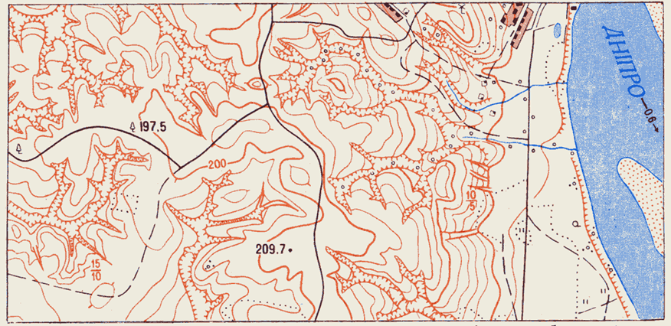
Пагорбкувати напівзакрита пересічена місцевість

Slide 17
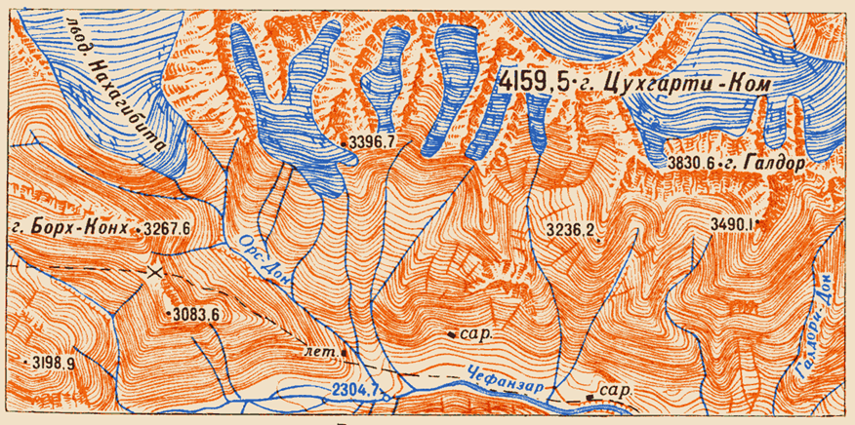
Гірська місцевість

Slide 18
Дякуємо за увагу!

